Slide 1
SciGuide
Автоматическая справочная система на основе языковых моделей для научных документов Галимов Тимур Дамирович, ПМ23-2

Slide 2
Цель и задача
Цель: разработать систему, которая отвечает по документам выбранного научного направления.
Ключевая идея: не доверять LLM без источников, а сначала найти проверяемый контекст.
вопрос → retrieval по корпусу → контекст → ответ

Slide 3
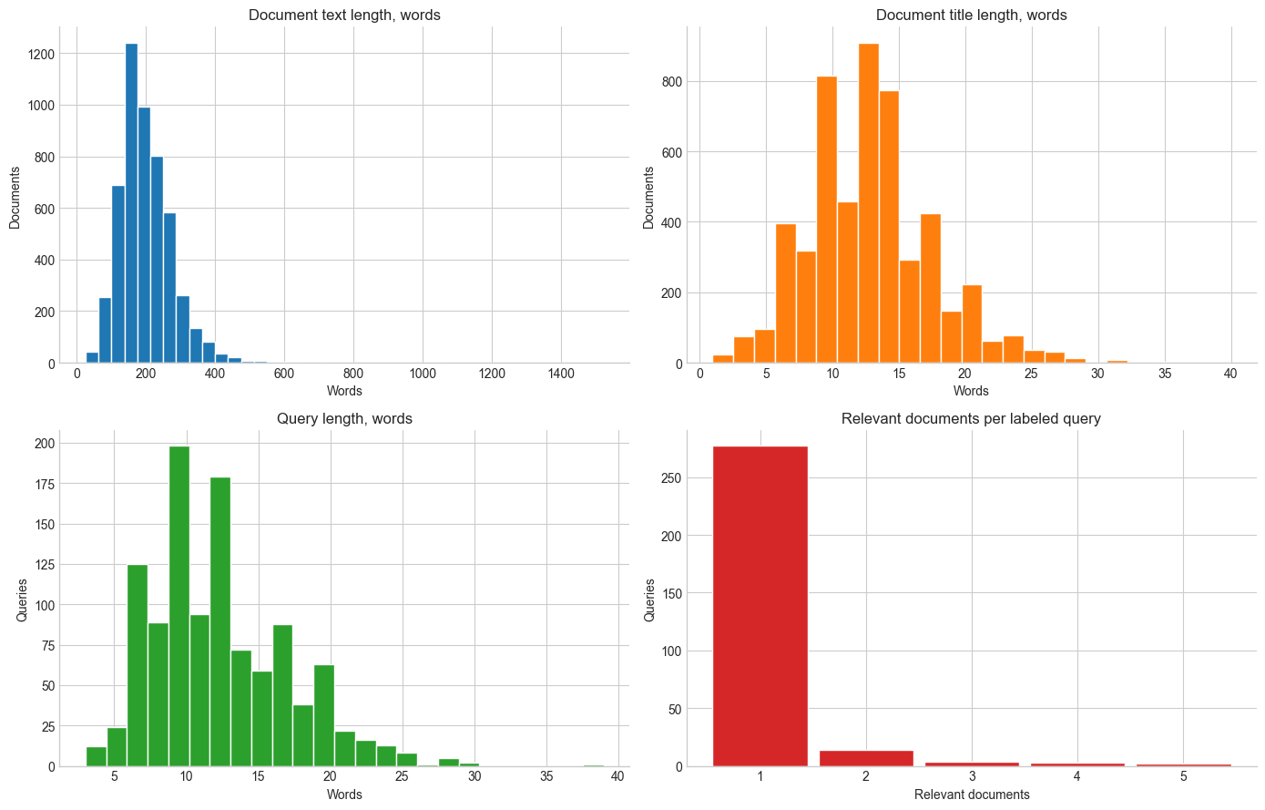
Данные
SciFact: 5183 документа · 1109 запросов · 1258 размеченных пар Пустых заголовков и текстов в ключевых полях не обнаружено.

Slide 4
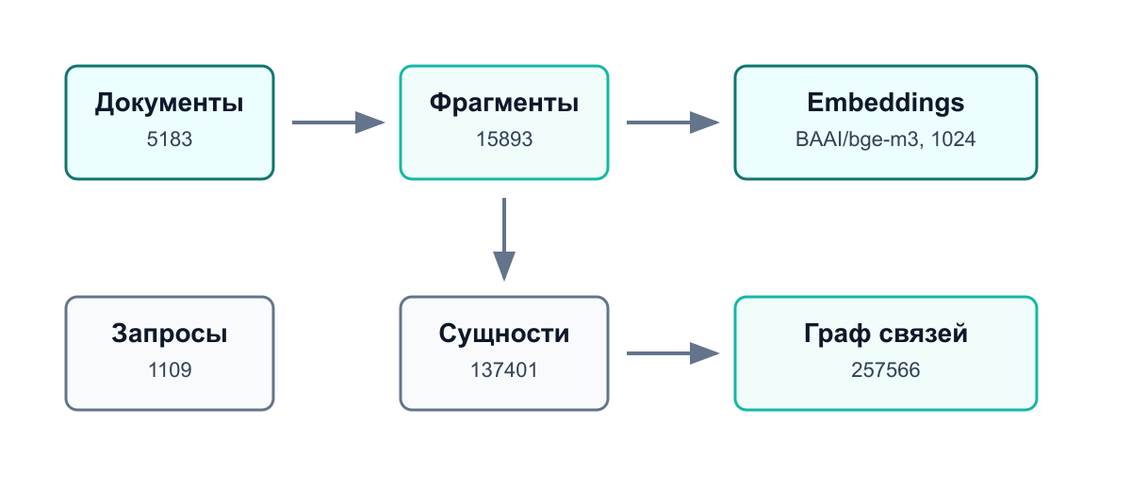
Подготовка корпуса

Slide 5
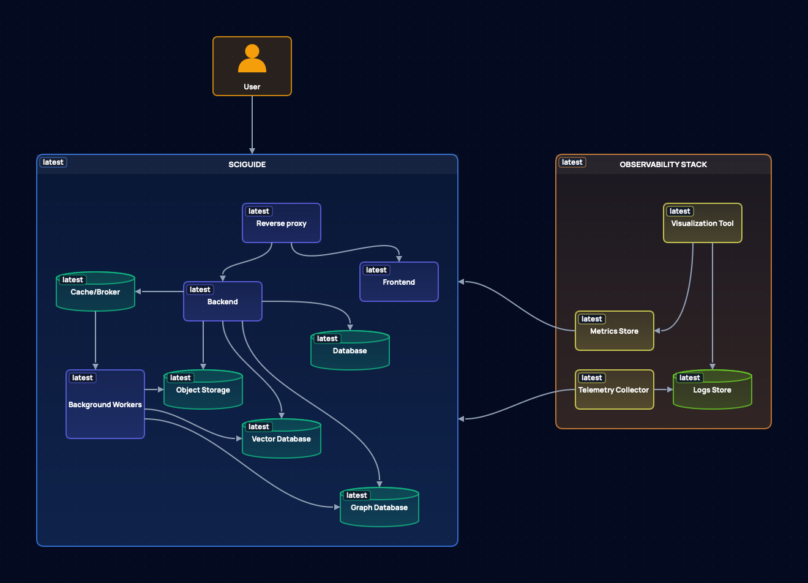
Архитектура SciGuide

Slide 6
Методика оценки
Оценивается ранжирование документов в top-k.
Recall@10: нужный источник попал в контекст
MRR@10: первый релевантный документ найден рано
nDCG@10: релевантные документы высоко в выдаче
train / validation / test разделены по запросам

Slide 7
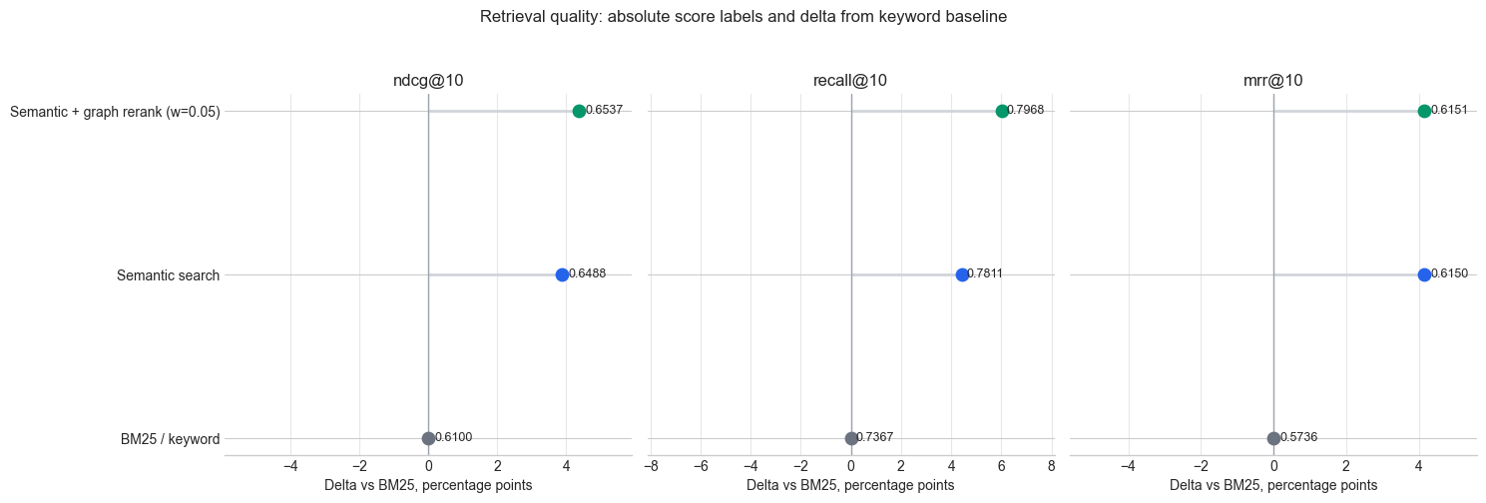
Baseline retrieval

Slide 8
Обучаемый reranking
Архитектура | Что проверяет
GraphSAGE | простая агрегация соседей
GAT | attention к соседям
R-GCN | разные типы отношений в графе
Модель не ищет с нуля, а уточняет top-50 кандидатов baseline.
final_score = baseline_score + alpha * model_correction

Slide 9
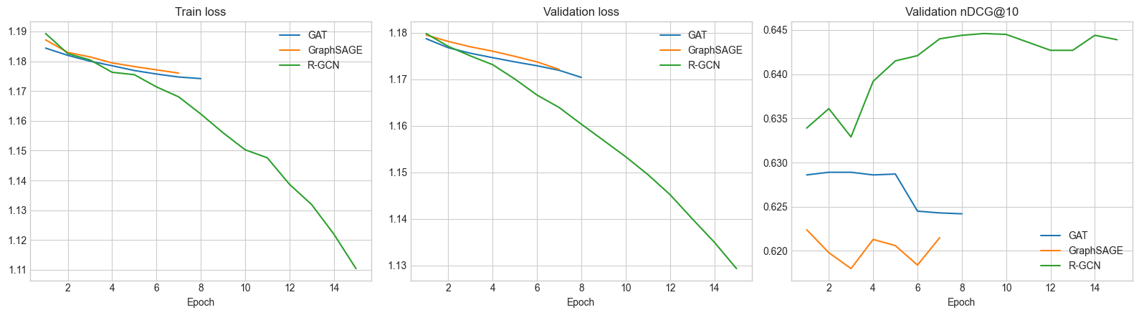
Сравнение GNN

Slide 10
Подбор и переобучение
Вариант R-GCN | test nDCG@10 | test Recall@10 | test MRR@10
64 / 0,15 / 0,0010 | 0,6709 | 0,7989 | 0,6371
96 / 0,25 / 0,0010 | 0,6754 | 0,8039 | 0,6402
128 / 0,35 / 0,0005 | 0,6753 | 0,8112 | 0,6386
Контроль переобучения: train loss 1,1560, validation loss 1,1568.

Slide 11
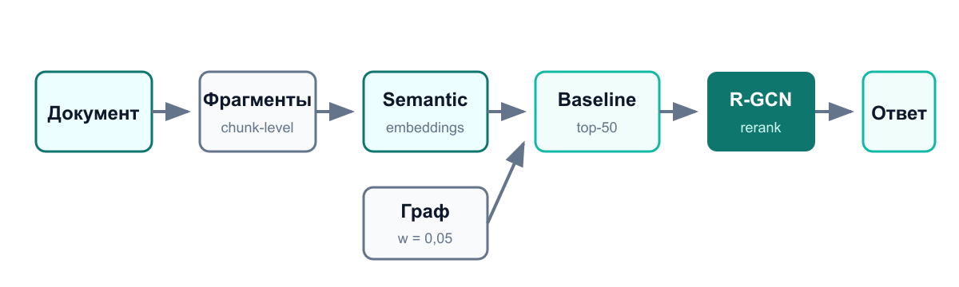
Итоговый подход

Slide 12
Выводы
Цель достигнута: реализованы notebook, библиотека sciguide_pipeline и сервис SciGuide.
Лучший результат: semantic retrieval + слабый графовый сигнал + R-GCN rerank.
Ограничение: качество графового сигнала зависит от детерминированного извлечения сущностей.

